Slide 1
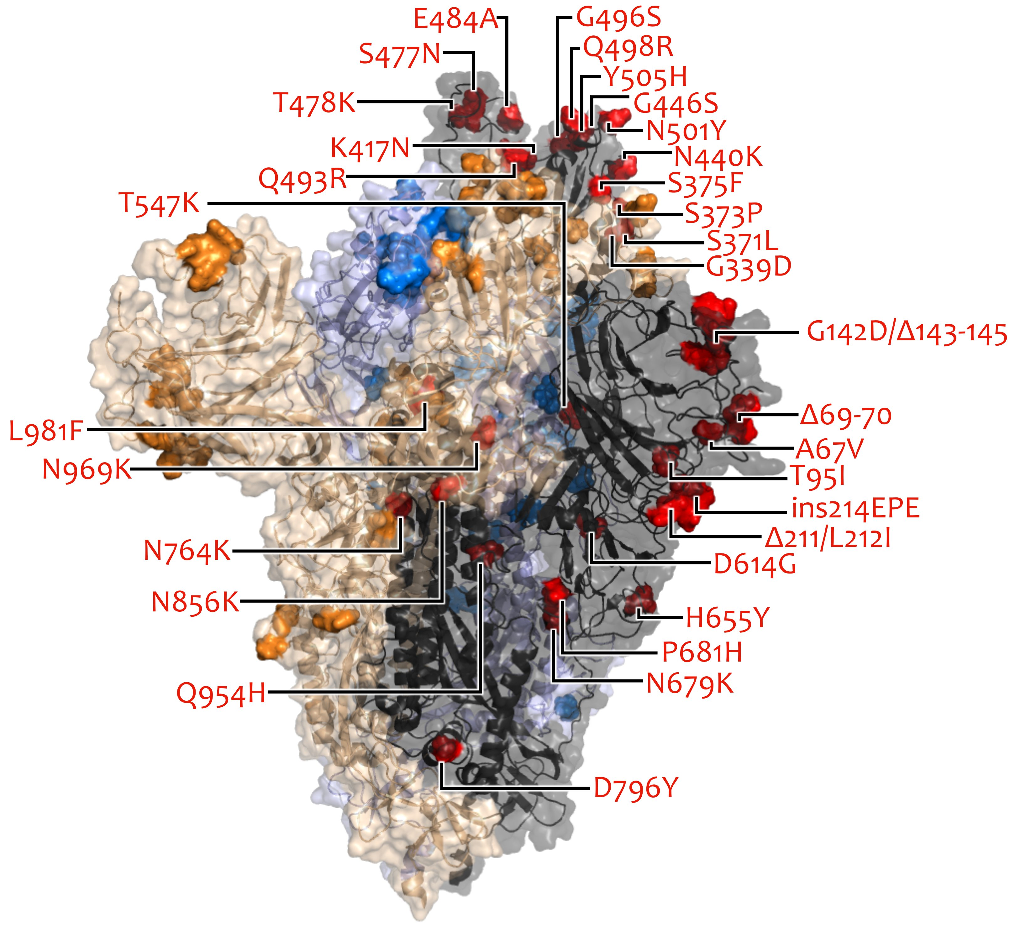
VOC/VOI in Deutschland aktuelle Situation
FG36, FG32, MF1, MF2, MF4, AG Evo Berlin, 0202.2021

Slide 2
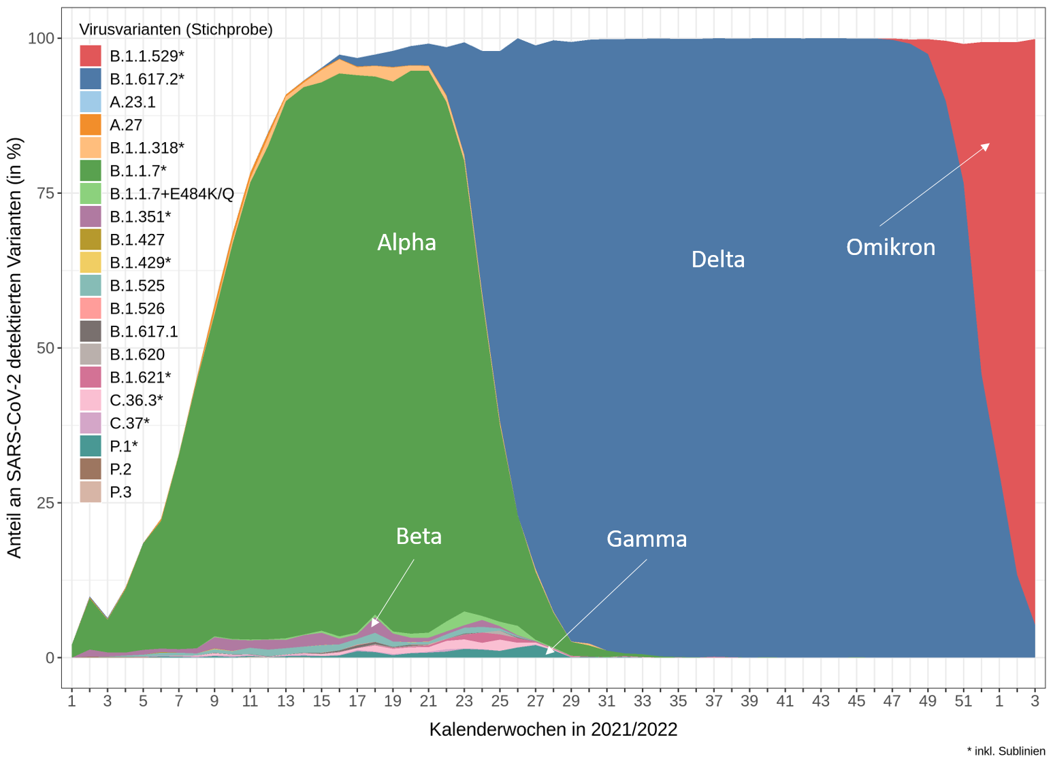
Übersicht VOC/VOI in Erhebungssystemen
 | Genomsequenzierung |  |  |  | IfSG-Daten |  | Testzahlerfassung
KW 2021 | B.1.617.2 (Delta) |  | B.1.1.529 (Omikron) |  | B.1.617.2 (Delta) | B.1.1.529 (Omikron) | B.1.617.2 (Delta) | B.1.1.529 (Omikron)
 | Anzahl | in % | Anzahl | in % | in % | in % | in % | in %
52 | 3094 | 45,8 | 3620 | 53,6 | 47,4 | 52,1 | 52,9 | 34,0
01 | 1954 | 29,9 | 4541 | 69,5 | 23,2 | 76,0 | 30,3 | 60,1
02 | 941 | 13,4 | 6059 | 86 | 9,2 | 90,2 | 15,1 | 79,0
03 | 243 | 5,4 | 4284 | 94,5 | 3,6 | 96,0 | 6,0 | 89,2
04 |  |  |  |  | 1,5 | 97,8 | 4,2 | 93,4

Slide 3
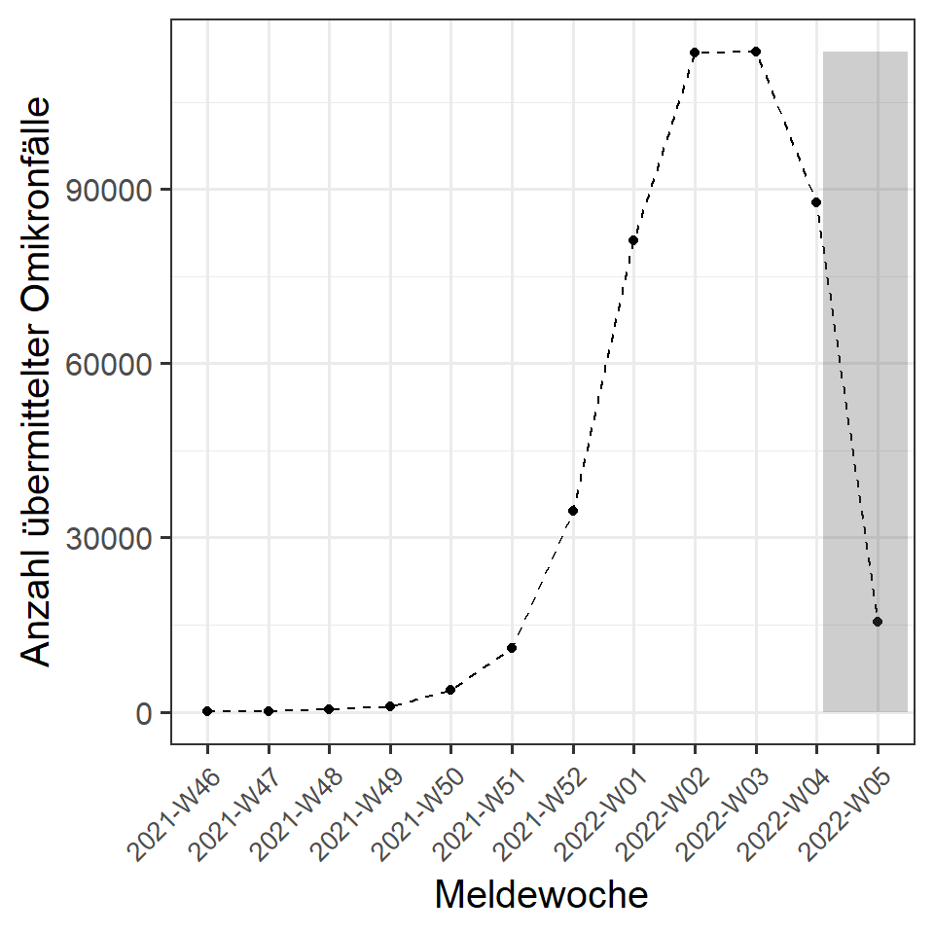
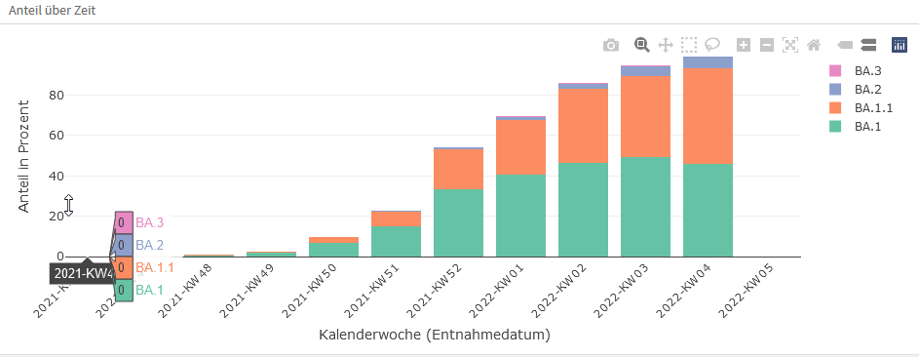
Omikron
IfSG-Daten – Omikron Fälle (Verdacht oder Nachweis)
KW 2021 /2022 | Omikron
 | BA.1 | BA.2 | BA.3 | B.1.1.529
46 | 0% | 0% | 0% | 0%
47 | 0,2% | 0% | 0% | 0%
48 | 0,7% | 0% | 0% | 0%
49 | 2,3% | 0% | 0% | 0,1%
50 | 9,7% | 0% | 0% | 0,1%
51 | 21,9% | 0,2% | 0% | 0,5%
52 | 52,7% | 0,2% | 0% | 0,7%
01 | 67,1% | 1,5% | 0% | 0,8%
02 | 82,8% | 2,6% | 0% | 0,6%
03 | 89,2% | 5,1% | 0 % | 0,2%

Slide 4
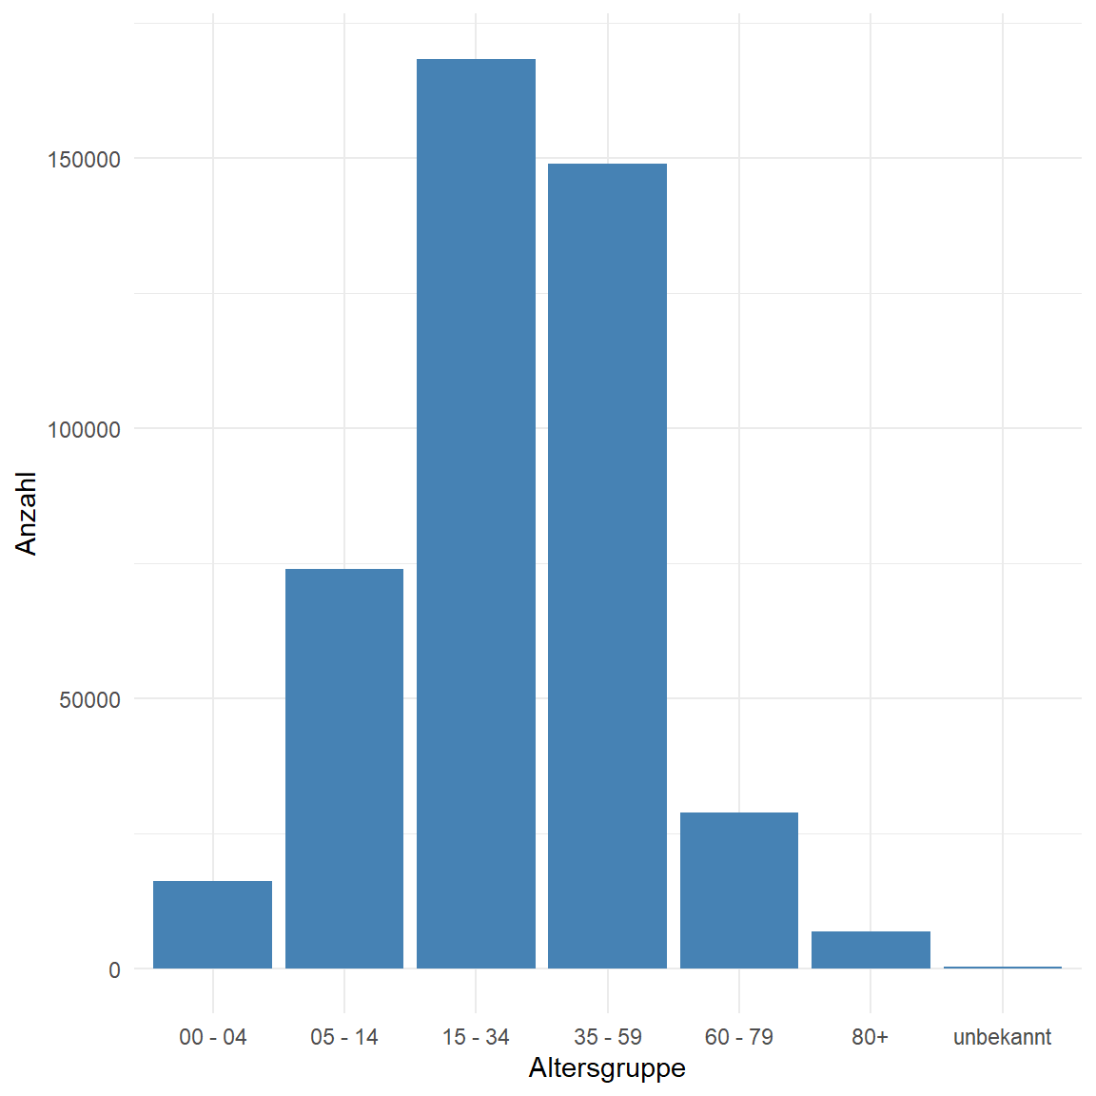
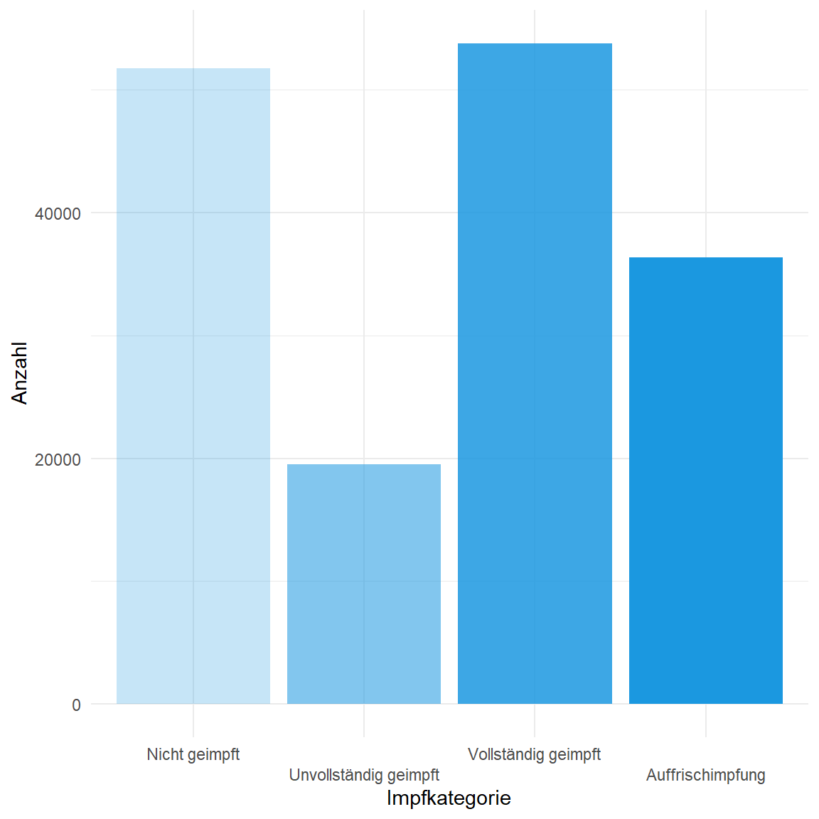
IfSG-Daten zu Omikron
32,1%
33,3 %
22,5 %
12,1 %
3,6 %
16,7 %
38 %
33,6 %
6,5%
1,5 %
0,1 %

Slide 5
Vergleich Schwere: Delta vs. Omikron ...

